Slide 1



并行程序设计与算法（实验）
7-MPI并行应用
王桢
wangzh665@mail.sysu.edu.cn
中山大学 计算机学院
国家超级计算广州中心

Slide 2
实验内容
使用MPI对快速傅里叶变换进行并行化
阅读参考文献中的串行傅里叶变换代码(fft_serial.cpp)
使用MPI对其进行并行化（可能需要对原代码进行调整）
通过数据打包优化消息传递效率
MPI_Pack/MPI-Unpack或MPI_Type_create_struct对数据重组
性能分析
分析不同并行规模（进程数）及问题规模（N）下的性能
分析数据打包对于并行程序性能的影响
使用valgrind massif工具集采集并分析程序的内存消耗

Slide 3
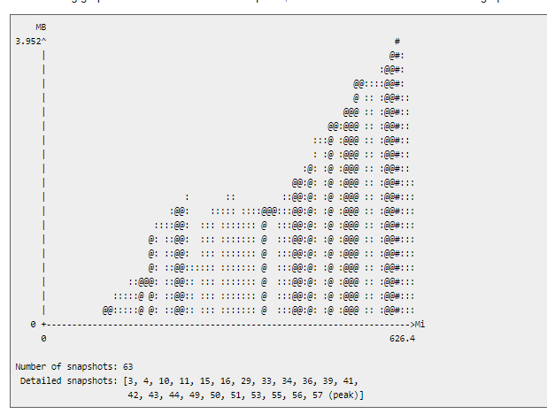
实验内容
使用MPI对快速傅里叶变换进行并行化
性能分析：使用valgrind massif工具集采集并分析内存消耗
Valgrind命令中增加--stacks=yes 参数采集程序运行栈内内存消耗
Valgrind massif输出日志（massif.out.pid）可由ms_print打印
x轴为程序运行时间，y轴为内存消耗量
参考https://valgrind.org/docs/manual/ms-manual.html

Slide 4
作业提交
提交内容
源代码
实验报告（PDF格式）
提交方式
打包提交至超算习堂
命名格式：并行程序设计_学号_姓名
Deadline：2024/5/15 11:59pm

Slide 5

Questions?

